Slide 1
Veränderungen bei linearen Funktionen
Y-Achsenabschnitt
Steigung

Slide 2
Variationen des Y-Achsenabschnittes
$$f_{1}(x)=x$$
x | -1 | 0 | 1 | 2
y | -1 | 0 | 1 | 2
$$y=x$$
$$f_{2}\left(x\right)=x+1$$
x | -1 | 0 | 1 | 2
y | 0 | 1 | 2 | 3
$$y=x+1$$
$$f_{3}\left(x\right)=x+2$$
x | -1 | 0 | 1 | 2
y | 1 | 2 | 3 | 4
$$y=x+2$$
$$f_{4}\left(x\right)=x−1$$
x | -1 | 0 | 1 | 2
y | -2 | -1 | 0 | 1
$$y=x−1$$

Slide 3
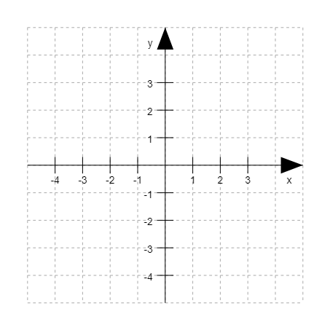
$$f_{1}(x)=x$$
x | -1 | 0 | 1 | 2
y | -1 | 0 | 1 | 2
$$f_{2}\left(x\right)=x+1$$
x | -1 | 0 | 1 | 2
y | 0 | 1 | 2 | 3
x
x
2
1
$$f_{3}\left(x\right)=x+2$$
x | -1 | 0 | 1 | 2
y | 1 | 2 | 3 | 4
x
-1
x
$$f_{4}\left(x\right)=x−1$$
x | -1 | 0 | 1 | 2
y | -2 | -1 | 0 | 1
Die Funktion schneidet immer die y-Achse bei diesem Wert!
Y-Achsenabschnitt

Slide 4
Zusammenfassung
$$f\left(x\right)=x±b$$
Y-Achsenabschnitt
1. Schritt
+b
$$f(x)=x$$
2. Schritt
Parallelver-schiebung um ± b

Slide 5
Variationen der Steigung
$$f_{1}(x)=x$$
x | -1 | 0 | 1 | 2
y | -1 | 0 | 1 | 2
$$y=x$$
$$f_{2}\left(x\right)=2∙x$$
x | -1 | 0 | 1 | 2
y | -2 | 0 | 2 | 4
$$y=2∙x$$
$$y=\frac{1}{2}∙x$$
$$f_{3}\left(x\right)=\frac{1}{2}∙x$$
x | -1 | 0 | 1 | 2
y | $$−\frac{1}{2}$$ | 0 | $$\frac{1}{2}$$ | 1
$$f_{4}\left(x\right)=−2∙x$$
x | -1 | 0 | 1 | 2
y | 2 | 0 | -2 | -4
$$y=−2∙x$$

Slide 6
$$f_{1}(x)=x$$
x | -1 | 0 | 1 | 2
y | -1 | 0 | 1 | 2
$$f_{2}\left(x\right)=2∙x$$
x | -1 | 0 | 1 | 2
y | -2 | 0 | 2 | 4
2
Der Wert entspricht der „Steigung m“.
1
„Weg“ in y-Richtung
$$m=2=\frac{2}{1}$$
„Weg“ in x-Richtung
m = $\frac{Weg in y−Richtung}{Weg in x−Richtung}$
m = $\frac{∆y}{∆x}$

Slide 7
$$f_{1}(x)=x$$
x | -1 | 0 | 1 | 2
y | -1 | 0 | 1 | 2
1
$$f_{3}\left(x\right)=\frac{1}{2}∙x$$
x | -1 | 0 | 1 | 2
y | $$−\frac{1}{2}$$ | 0 | $$\frac{1}{2}$$ | 1
2
„Weg“ in y-Richtung
$$m=\frac{1}{2}$$
„Weg“ in x-Richtung
Steigungsdreieck

Slide 8
$$f_{1}(x)=x$$
x | -1 | 0 | 1 | 2
y | -1 | 0 | 1 | 2
-1
2
-2
$$f_{4}\left(x\right)=−2∙x$$
x | -1 | 0 | 1 | 2
y | 2 | 0 | -2 | -4
1
$$m=−2=\frac{−2}{1}$$
$$=\frac{2}{−1}$$

Slide 9
Zusammenfassung
$$f\left(x\right)=m∙x$$
1. Schritt
Entlang der Koordinatenachsen bedeutet „+“, entgegengesetzt der Koordinatenachsen bedeutet „-“.
Δy
$$m=\frac{∆y}{∆x}$$
Δx
2. Schritt
Steigungs-dreieck

